Slide 1
MENTÖRLÜK VE HIZLANDIRMA
Mentörlük, deneyimli ve bilgili bir kişinin daha az deneyimli ve daha az bilgili olan bir kişinin amaçlarını gerçekleştirebilmesi için birebir ilişki içinde ona yardım etmesi olarak tanımlanabilir (Goff & Torrance, 1999).
Bir bilim insanının ona hayranlık duyan özel yetenekli bir öğrenciye rehberlik, danışmanlık, koçluk ve arkadaşlık etmesi mentörlüğe iyi bir örnek olarak düşünülebilir.
Mentörlük rol modelliğini ve akıl hocalığın da kapsayan daha geniş bir kavramdır.
Mentörler, bir konunun öğretimi konusunda özel yetenekli öğrencilere yardım etmelerinin yanı sıra, onlara danışmalık ederler, öğrenmeyi ve motivasyonu artırıcı yeni ve ilgi çekici olanaklar yaratırlar, kariyer planlamaları yaparlar ve onlarla paylaşan arkadaş olurlar.

Slide 2
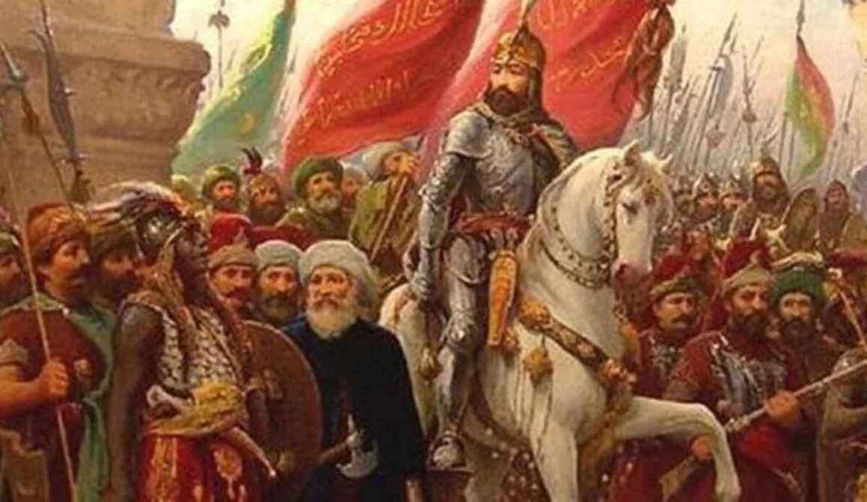
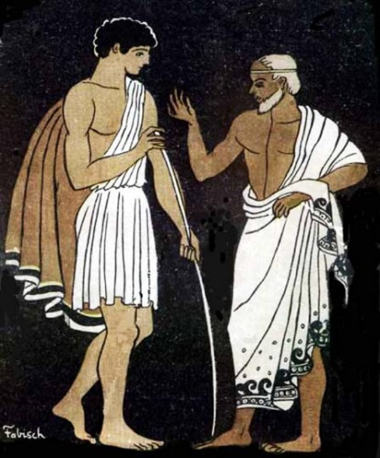
Odysseus’un Truva’ya karşı Grek ordusuna katılmak üzere evini terketmeden önce oğlu Telemakus’un eğitimini arkadaşı olan Mentor’a emanet ettiği söylenmektedir.
Mentor ile Telemakus arasındaki ilişkinin, öğretmen-öğrenci ilişkisinin daha da ötesinde bir doğası vardı. Mentor, Telemakus için bir öğretmen, baba gibi bir arkadaş, bilge bir danışman ve bir koruyucuydu. Hatta mitolojiye göre erdem tanrısı olan Pallas Athena’nın bazen Mentor kılığına girdiği ve Telemakus’un eğitiminde rol aldığı söylenmektedir. (Grassinger, Marion & Ziegler, 2010).
Bugün kullanılmakta olan mentörlük kavramı da Mentor’un adından gelmektedir. Öte yandan Sokrat’ın Plato’ya, Plato’nun Aristo’ya, Aristo’nun da Büyük İskender’e mentörlük ettiği bilinmektedir. (Cox & Daniel, 1991).
Mentörlük uygulamaları Türk tarihinde de vardır. Her ne kadar hoca olarak düşünülseler de, Osmanlı Devleti’nin kurucusu olan Osman Gaziye’de Şeyh Edebali, Fatih Sultan Mehmet’e de Akşemsettin mentörlük yapmıştır. Türk tarihinde bu uygulamalar mentörlüğünün deha kişiliğin gelişminde ne denli önemli oludğunu açıkça ortaya koymaktadır.

Slide 3
Mentörlük Progralarının Amacı
Özel yetenekli öğrencilerin entelektüel, sosyal, duygusal ve akademik gelişimlerini desteklemek, mentörlük programlarının ana amacı olmalıdır.
Öğrencilere uzmanlarla çalışma olanakları sağlamak
Özel yeteneklerin gelişimini desteklemek
Öğrencilere mesleki ilgilerini ve tercihlerini keşfettirmek
Öğrencilerin ilgileri arasında olup da okulda ele alınmayan konularda araştırma olanakları sağlamak
İyi karakter gelişimini desteklemek

Slide 4
MENTÖRLERİN ROLLERİ
Her bireyin yaşamına az da olsa yön veren başka bireyler vardır. Mentörlür, bu tür yön veren kişiler olmalıdırlar. Özel yetenekli öğrencilerin mentörler ile tanışmaları, onlarla beraber çalışmaları ve onlarla arkadaşlık kurmaları yaşamlarında çok önemli kilometre taşlarından biri olabilir. Bir mentör yaptığı rol modelliği ve ilham kaynaklığı ile bir öğrencinin geleceğine tamamen şekil verebilir. Mentörlük, özel yetenekli öğrenciler içinde çok küçük bir dilimi oluşturan “deha” öğrenciler ve potansiyellerini yeterince kullanamayan özel yetenekli öğrenciler için eşsiz bir uygulama olabilir. Çünkü bu tür özel yetenekli öğrenciler okul sisteminden en çok şikayetçi olan ve genel eğitim programlarından en az yarar sağlayan öğrenci gruplarını oluştururlar.
Mentörlerin aşağıdaki rolleri yerine getirmeleri beklenmelidir (Clasen & Clasen, 2003):
1. Öğretmen: Mentör; öğrencilere spesifik alanlarda bilgi ve beceri kazandırmak amacıyla aktiviteler düzenleyen, öğrencilerin çalışmaları hakkında geri bildirimler veren öğretmenler gibi olmalıdır.
2. Rehber: Mentör, öğrencilere başarıya giden yolları, bu yollarda karşılaşabilecekleri engelleri ve bu engelleri aşmanın yollarını gösteren rehberler gibi olmalıdır.
3. Danışman: Mentör, öğrencilere kişisel beklentileri, çalıştıkları alanların standartları ve karar verme konularında yardımcı olan danışmanlar gibi olmalıdır.
4. Uzman: Mentör, öğrenciler için eşsiz öğrenme olanakları yaratmalı, onlarla uzman görüşlerini paylaşmalı ve onlara alan uzmanlığına giden yolları göstermelidir.
5. Rol Modeli: Mentör, öğrencilerin ilham aldıkları, hayranlık duydukları, onlar gibi olmak istedikleri kişiler gibi olmalıdır.
6. Arkadaş: Mentör, öğrencilerin duygularını, düşüncelerini paylaştıkları ve duygusal destek aldıkları arkadaşları gibi olmalıdır.

Slide 5
Mentörlük Programlarının Kapsamı
Mentörlük programnını kapsamı, hem programının süresi hem de programa kabul edilen öğrencilerin özellikleri ile ilişkili olmalıdır. Bir mentörlük programı sadece birkaç olağanüstü zekâlı öğrenci için organize edilebiliceği gibi daha geniş bir öğrenci kitlesini de kapsayabilir. Mentörlüğün süresi de çok önemlidir. Örneğin 3-4 ay gibi kısa süreli mentörlük uygulamaları öğrencilere pek fayda getirmeyebilir. Kısa süren mentörlük çalışmalarında öğrenci ile möntür arasında yeterince iletişim özellikle içten iletişim oluşmayabilir. Mentörlük için önerilen minimum süre bir yıldır.
Mentörlüğün süresi kadar görüşme sıklığı da önemlidir. Yapılan araştırmalara göre (Siegle, 2005), mentörleri ile sık sık ve düzenli olarak görüşen öğrencilerin daha az ve düzensiz görüşen öğrecilere göre derslerde daha yüksek not aldıkları, kendilerine olan güvenlerinin daha yüksek olduğu ve derslerde az devamsızlık yaptıkları saptanmıştır.

Slide 6
Mentörlük Programlarının Uygulanma Biçimleri
Mentörlük, formal bir düzenleme ile planlı ve programlı olarak yapılabileceği gibi, ortak ilgi ve meraka sahip iki kişinin planlanmamış görüşmeleri ile de yürütülebilir. Ara sıra beraber kafeteryada bir araya gelerek yapılan sohbetler, öğrencilerin okullarında yapılan düzenli görüşmeler, mentörlerin kurumlarında veya ofislerinde yapılan görüşmeler, internet ya da telefon kanalıyla yapılan görüşmeler (telementörlük), mentörlük programlarının yürütülme biçimlerine örnek olarak verilebilir. Mentörlük programlarının ayrıntılı olarak planlanması gereklidir. Mentörlük programları planlanırken aşağıdaki soruları yanıtlar aranmalıdır. Bu yanıtlar programların yol haritasını oluştururlar.
• Programa ne tür öğrencilerin alınacak ?
• Öğrenciler nasıl seçilecek?
• Program ne kadar sürecek?
• Öğrenciler ve mentörler ne sıklıkta görüşecekler?
• Programa finansal destek nelerden bulunacak?
• Mentörler nasıl seçilecek?

Slide 7
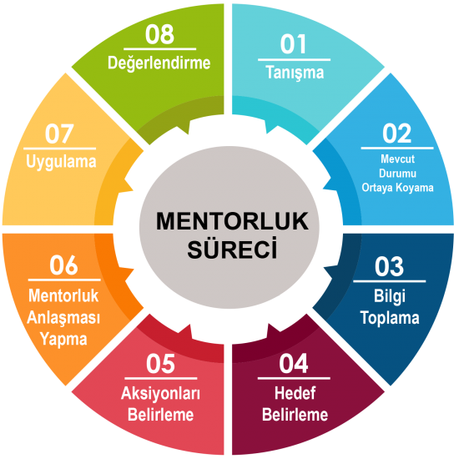

Slide 8
ÖĞRENCİLERİN SEÇİMİ
Daha önce mentörlüğün özel yetenekli öğrencilerin gelişimlerinde çok yararlı olduğunu belirtmiştik. Ancak bu, her özel yetenekli öğrencinin bir mentöre ihtiyacı olduğu anlamına gelmemelidir.
Özel yetenekli öğrencilerin yalnızca bazıları mentörlere ihtiyaç duyarlar ve mentörlük programlarından fayda sağlayabilirler. Mentörlük programlarına öğrenci kabulünde genel ilke, öğrencinin böyle bir programa gerçekten ihtiyacının olması ve bu tür bir programdan fayda sağlaması olmalıdır.
Mentörlük programları; düşük başarılı özel yetenekli öğrenciler, ilgi alanlarını henüz keşfetmemiş özel yetenekli öğrenciler ve deha çocuklar için özellikle yararlı olmaktadır. Diğer yandan, özel bir alanda ileri derecede araştırmalar yapmak isteyen özel yetenekli öğrenciler için de mentörlük uygulamalarının önemli getirileri olabilir. Mentörlük programlarına özel yetenekli öğrencilerin seçiminde tablo 5.3’de verilmiş olan özelliklerin temel alınması yaralı olur (Rogers, 2002). Ancak öğrencilerin gönüllülüğü mentörlük programlarına öğrenci seçiminde birincil koşul olmalıdır.

Slide 9
Tablo 5.3
Öğrenci Özellikleri;
Zihinsel Özellikler | • Ortalama üzerinde yetenek düzeyi • Bulunduğu sınıf düzeyinde en az iki sınıf üstte performans • Öğrenme, planlama ve iletişim alanlarında iyi
Zihinsel Olmayan Özellikler | • Spesifik akademik alanlardan en azından birinde çok yoğun ilgi düzeyi ve merakı • Birebir ilişkilere, tartışmalara ve projelere karşı hevesli • Özgür düşünebilen ve davranabilen • Öğrenmeye ve başarıya odaklı • Öğrenmeyi seven • Kendi ilgilerini ve meraklarını azim

Slide 10
MENTÖRLERİN SEÇİMİ
Mentörlük programlarının başarısı önemli derecede mentörlere bağlıdır. Mentörlük yapan kişinin alanında uzman ve yetenekli olması gereklidir ancak yeterli değildir. Bunların yanısıra mentörün aşağıdaki özelliklere de sahip olması önemlidir.
• “Üstün zekâ” ve “özel yetenek ” gerçeğini kabullenmiş olmalıdır.
• Özel yetenekli öğrencilerin özel gereksinimleri olduğuna inanmalıdır.
• Uzmanlığını genç biriyle paylaşmaya arzulu olmalıdır.
• Öğrencinin duygu dünyasına karşı duyarlı olmalıdır.
• İyi iletişim becerilerine sahip olmalıdır.
• Mentörlük ettiği öğrenciye yeteri kadar zaman ayırmaya uygun olmalıdır.
Mentörlük uygulamalarının başarılı olabilmesi için mentörlerin alanlarında uzman olmaları önemli bir koşuldur. Örneğin edebiyattan anlamayan bir matematikçinin, üstün zekâlı öğrencilere edebiyat alanında verebileceği pek fazla bir şey yoktur. Mentörler, öğrencilerin gereksinimlerine göre her mesleki alandan seçilebilir. Üniversiteler (öğretim üyeleri), ilköğretim ve ortaöğretim okulları (öğretmenler), sivil toplum örgütleri (örgüt liderleri), araştırma kurumları (bilim insanları), medya kuruluşları (gazeteciler), spor kuruluşları (futbolcular) ve bazı dernekler mentörlerin bulunabileceği yerlerdir.

Slide 11
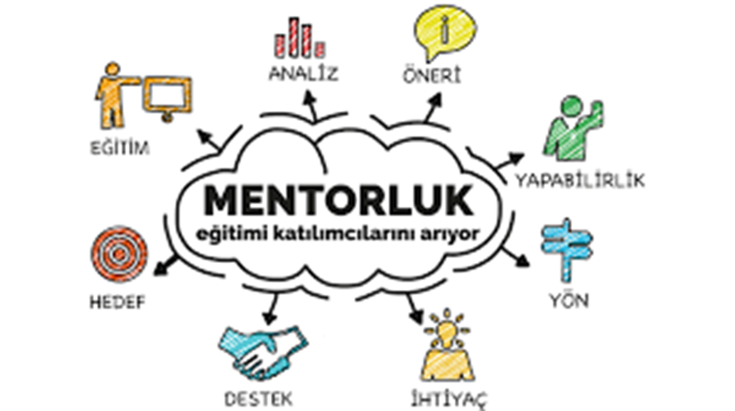
Mentörlük uygulamaları çok eskilere dayanmaktadır. Yıllardır bilim insanları araştırma asistanlarına, anadolu coğrafyasında ahiler çıraklarına hatta dervişler müritlerine mentörlük etmişlerdir. Üstün zekâlı öğrenciler için mentörlük, akademik öğretimin yanısıra yaşamın diğer eğlencelerini de kapsadığı sürece çok faydalı bir gelişim aracı olabilir. Yapılan bazı araştırmalarda üstün zekâlı öğrencilerin; mentörlerin onlara sağlamış oldukları akademik kazanımlardan ziyade yapmış oldukları rol modelliğine, vermiş oldukları duygusal desteğe ve cesaretlendirmelere daha çok değer verdiklerini ifade etmeleri çok manidardır.

